Slide 1

Іван Франко- майстер духу і слова
Віртуальна книжкова виставка до 170-річчя від дня народження Івана Яковича Франка (1856—1916)
)

Slide 2
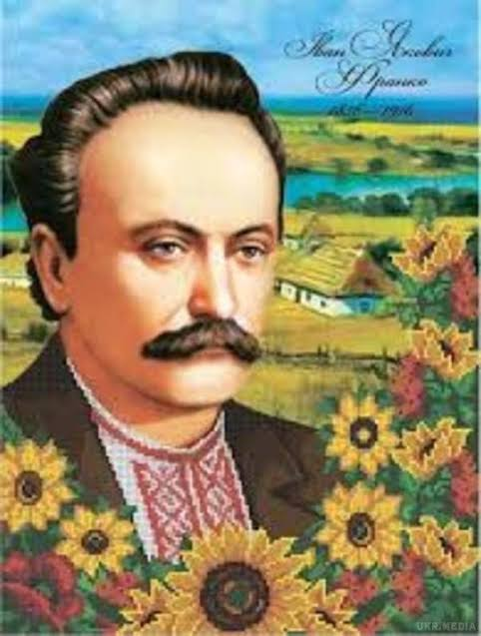
Іван Франко — це розум і серце
нашого народу.
Це боротьба, мука і передчуття щастя
України. України і людськості.
Максим Рильський

Slide 3
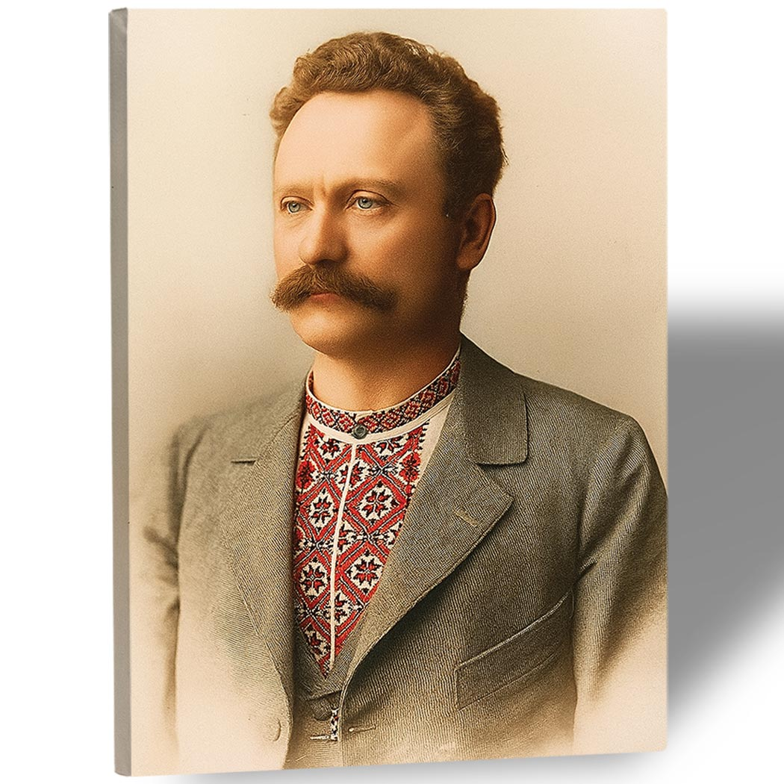
Іван Якович Франко (27.08.1856—28.05.1916) — поет, прозаїк і драматург; перекладач і літературний критик, історик і теоретик літератури, театру, мистецтва; публіцист, філософ, фольклорист, мовознавець, етнограф та економіст. Дійсний член Наукового Товариства імені Шевченка, член багатьох наукових товариств слов'янських народів. Активний член демократичного руху в Галичині останньої чверті ХІХ — початку ХХ ст. Автор майже шести тисяч літературних, публіцистичних і наукових творів; вільно писав українською, польською, німецькою та російською мовами, робив переклади з 14 мов, у тому числі східних.

Slide 4
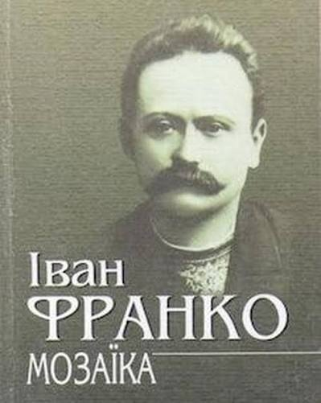
Франко, І. Мозаїка: Із творів, що не
ввійшли до Зібр. тв. у 50 т. / Іван Франко.
Львів: Каменяр, 2002. - 432 c.
Представлені в книзі твори І. Франка
маловідомі, призабуті, а для багатьох
невідомі. Цей збірник лише вибране з того,
що не ввійшло до 50-томного зібрання
творів видатного письменника, громадського
діяча.

Slide 5
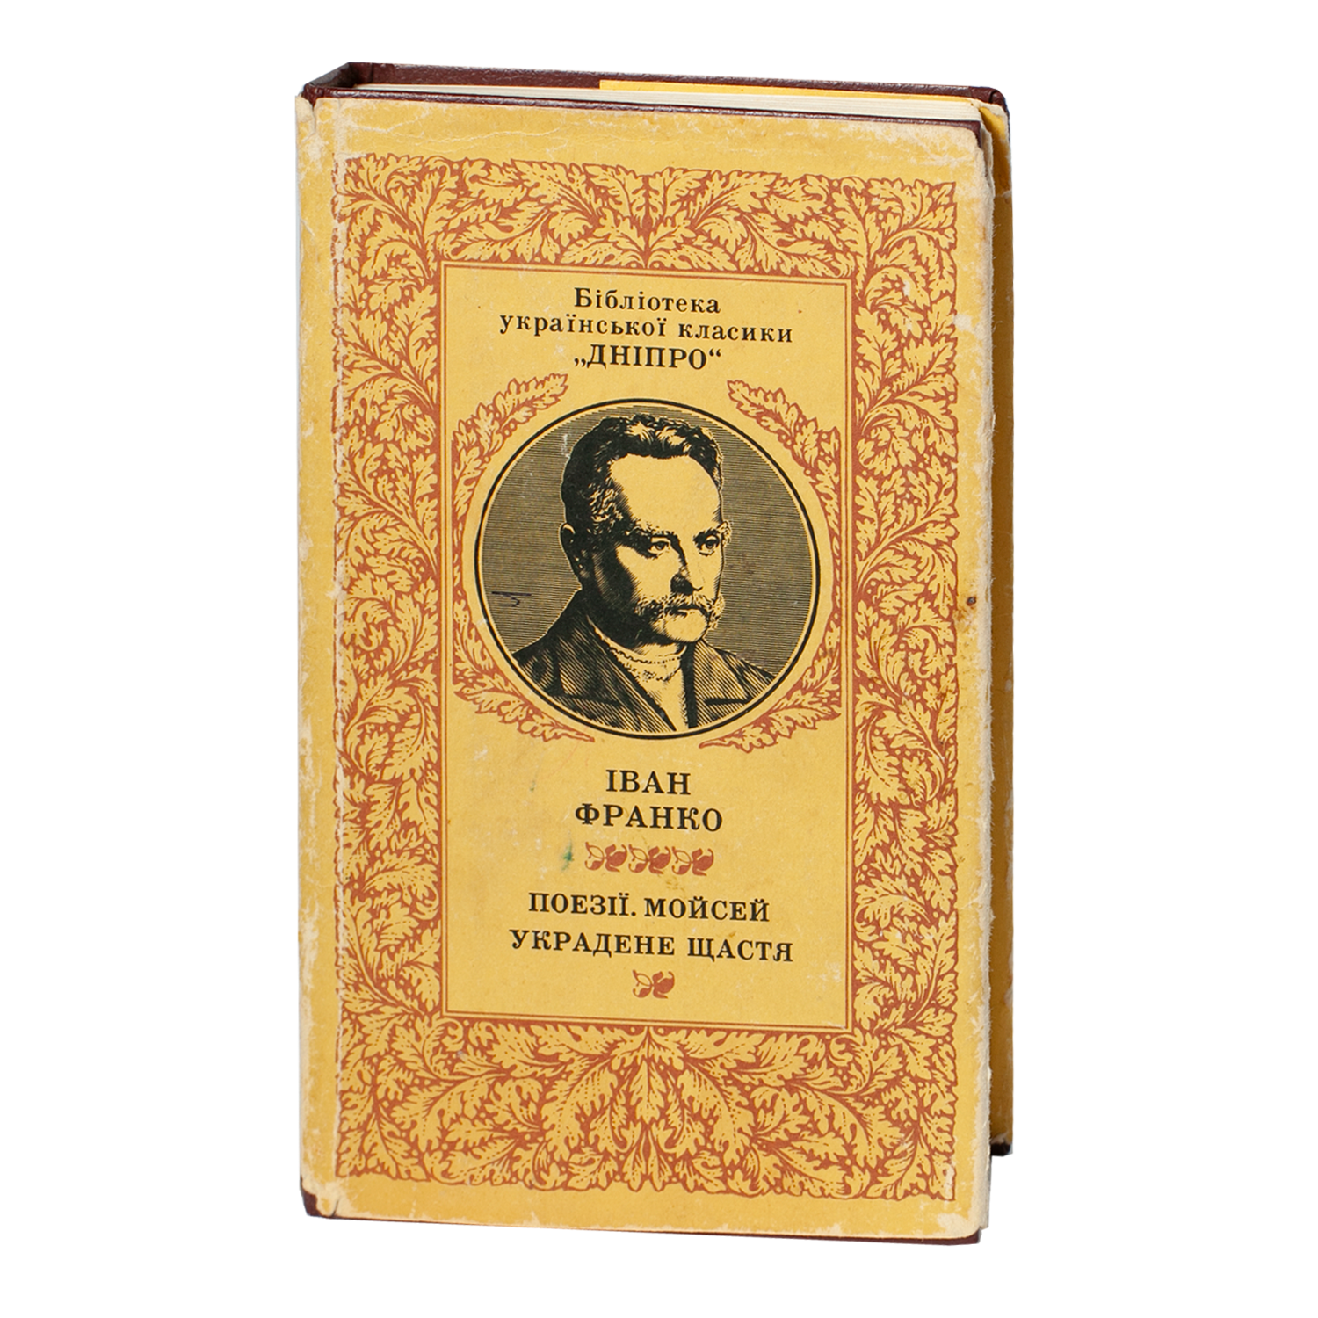
Поезії. Мойсей: поема. Украдене щастя:
драма з сільського життя / І. Я. Франко. -
Київ : Дніпро, 1989.- 568 с.
Видання знайомить читачів з вибраними
поетичними творами, філософською поемою
“Мойсей” та соціально-психологічною драмою
“Украдене щастя” Івана Франка – видатного
українського письменника, поета, публіциста
та громадського діяча.
Поетичні твори Франка, представлені у збірці,
охоплюють різні періоди його творчості та
демонструють широкий діапазон тем і мотивів – від інтимної лірики до громадянської поезії, від філософських роздумів до соціальної критики.

Slide 6

Франко, І. Вибране: для серед. та ст. шк.
віку / Іван Франко. - Київ: Видавництво
"Школа", 2008. - 464 c.
До хрестоматії увійшли вибрані твори класика українського письменства Івана Франка - поезії, поеми, новела "Сойчине
крило" і повість "Boa constrictor". Добір поданих текстів обумовлений шкільною програмою з української літератури.
Науково-методичний "Додаток до прочитаного, що стане в пригоді вчителеві та учню" містить біографічні й літературознавчі матеріали, що допоможуть читачеві грунтовніше вивчити життєвий і творчий шлях письменника.

Slide 7

Гундорова Т. І. Невідомий Іван Франко: грані Ізмарагду / Тамара Гундорова. – Київ : Либідь, 2006. – 359 с.
У книзі подаються вибрані твори Івана Франка, які супроводяться розлогими статтями-коментарями про основні аспекти культурної феноменології письменника. Вперше в українському літературознавстві розглядається цілісність культурного, філософського й художнього мислення Франка та описуються оснбвні поняття етико-естетичного універсуму Франка, його культурні символи, маски та образи. В центрі уваги — символічна автобіографія письменника, гностичні колізії творчості, культурний синтез, натурфілософія і антропологія Франка.

Slide 8
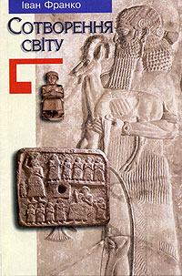
Франко І. Я. Сотворення світу / Іван Франко. — Київ : Обереги, 2004. — 96 с. — (Бібліотека українського раритету).
Твір великого історіософа Івана Франка Сотворення Світу' епохальний. Він збагачує самобутню духовну скарбницю Українського Народу. Автор аналізує та критично переосмислює загальноприйнятий біблійний погляд на походження життя та всесвіту, що базується на Старому Завіті (Книзі Буття).

Slide 9

Франко І. Лель і Полель : сучасна повість : [для ст. шк. віку] / Іван Франко ; [післямова І. Пасемка] ; мал. А. Базилевича. – Київ : Веселка, 2005. – 198 с.
У повісті «Лель і Полель» Іван Франко докладно розглядає життя Галичини наприкінці XIX століття. Центральним елементом оповідання є історія двох братів-близнюків, Владислава і Гната Калиновичів, які підіймалися з низів. Після завершення університетської освіти один із них стає адвокатом, а інший обирає шлях редактора, і здавалося б, що на них чекає перспективне майбутнє. Але сувора дійсність тисне на тих, хто намагається впровадити зміни у суспільстві, що призводить до трагічного фіналу.

Slide 10
Франко І.Вибрані твори. - Київ: Шанс, 2013. - 496 с. - ("Серія "Шкільна бібліотека").
Видання «Вибрані твори» Івана Франка 2013 року із серії «Шкільна бібліотека» (видавництво «Шанс») містить поетичні та драматичні твори письменника, рекомендовані чинною шкільною програмою.

Slide 11

Франко І. Я. Встане славна мати Україна [Текст] : з віршів Івана Франка, що не включені до Зібрання його творів у п'ятдесяти томах / І. Я. Франко ; упоряд. Ф. Погребенник ; авт. передм. Ф. Погребенник. — Київ : Барва, 1996. — 52 с
Головна цінність цього видання полягає в тому, що до нього увійшли вірші письменника, які не були включені до радянського академічного двадцятитомника чи навіть повнішого «Зібрання творів у п’ятдесяти томах». Цензура тривалий час приховувала ці патріотичні тексти через їхній гострий національний та антиімперський зміст.

Slide 12

Іван Франко / Панасенко Т. . — Харків: Фоліо, 2009. — 124 с.. — (Знамениті українці. Заснована у 2009 р.).
Видатний український письменник, поет, публіцист, перекладач, етнограф Його творчий доробок становить понад 50 томів, серед його праць – твори на кількох європейських мовах. Тому не дивно, що в листопаді 1915 року віденський науковець Йосиф Застирець звернувся до Нобелівського комітету з пропозицією відзначити діяльність «найбільшого українського і одночасно слов’янського поета і вченого», «великого провідника свого народу, міжнародного генія» Івана Франка Нобелівською премією. На жаль, через півроку Івана Яковича не стало – смерть виявилася прудкішою за світове визнання.

Slide 13

Франко І. Я. Моя любов : поезії / Іван Франко. — Київ : Фоліо, 2006. — 399 с.
Це видання присвячено 150-й річниці з дня народження великого сина українського народу Івана Яковича Франка (1856—1916). До книжки увійшли поезії з найбільш відомих збірок Каменяра («З вершин і низин», «Зів’яле листя» і «Мій Ізмарагд»), а також такі визначні поеми, як «Смерть Каїна», «Похорон», «Іван Вишенський», «Мойсей», п’єса «Украдене щастя» та повісті «Захар Беркут» і «Перехресні стежки».
Видання багато ілюстровано роботами видатних українських художників — І. Труша, О. Кульчицької, Ю. Кратохвилі-Відимської та ін., що жили і працювали в Галичині в той самий період, що і Франко. Поряд з цим у книжці використано ілюстрації відомих сучасних майстрів живопису і книжкової графіки Є. Безніска, І. Крислача та Б. Пікулицького.

Slide 14

Іван Франко – дітям : вірші, казки та оповідання / [упоряд. Д. Іваницька]. – Львів : Апріорі, 2015. – 88 с. – (Серія «Апріорі – дітям»).
До збірки увійшли вірші, казки та оповідання, доступні для сприймання дітьми молодшого шкільного віку. Книга адресована дітям, батькам та вчителям.

Slide 15

Процюк С. В. Руки і сльози. Роман про Івана Франка / Степан Процюк. — Брустури : Discursus, 2024. — 384 с.
Руки і сльози» Степана Процюка — це панорамний роман, де зображене тодішнє галицьке суспільство, його політичне і культурне життя. Сторінками промайнуть постаті багатьох відомих українців. Також це психологічний роман, у якому пронизливо відтворено внутрішній світ Івана Франка, зокрема в його останні найтяжчі роки, затьмарені хворобами.

